Slide 1
第6章 串行通信和可编程串行接口芯片8251A
目前，随着微型计算机性能的提高和价格的降低，微型计算机在通信领域中的应用日益增多，它不仅可以作为智能终端同其他计算机进行数据通信，而且微型计算机本身也可以带有若干其他的终端（如CRT显示器终端、打印机终端等），以及在微型计算机和微型计算机之间进行数据通信。
基本的通信方式有两种：并行通信和串行通信。并行通信是多位数据同时传送，传送速度快，但需要较多的传输线，通信成本高，适用于近距离的传送。串行通信是数据逐位顺序传送，从单纯传送数据的角度来说只需2～3根线，因而可以大大节省传输线。距离越长，这个优点越突出。虽然串行通信的速度比并行通信慢，但是系统构成的成本低，因此长距离的数据传输都采用串行通信方式。微型计算机内部则是并行数据，因此，在微型计算机系统中，从并行数据到串行数据（或者相反）需要有一定的接口进行转换，而且还需要制定一定的数据格式和规程。

Slide 2
6.1 串行通信概述
6.1.1 数字通信系统模型
在数字通信中，首先要解决的问题是数字中的1和0如何表示与传送。有两种常用方法，即基带传输和频带传输。

Slide 3
1．数字信号的基带传输系统模型
从数据终端或计算机设备送出的原始数据信号一般包含很低的频率成分，甚至是含有直流分量。这些频率分量的范围就是电信号的基本频带，简称基带。换句话说，当终端设备把数据信息转换为适合传送的电信号时，这个电信号所固有的频带就是基带。相应地，这种原始的电信号就是基带信号。在计算机进行串行数据通信中，计算机或数据设备产生的0和1电信号脉冲序列就是基带信号，或称数据基带信号。
在某种场合的通信中，基带信号不需要调制而直接在某些传输介质中传送。这种直接传输基带信号的系统称为基带系统。基带系统是数据通信系统中的重要组成部分。基带传输是数据通信系统中最基本的传输方式。

Slide 4
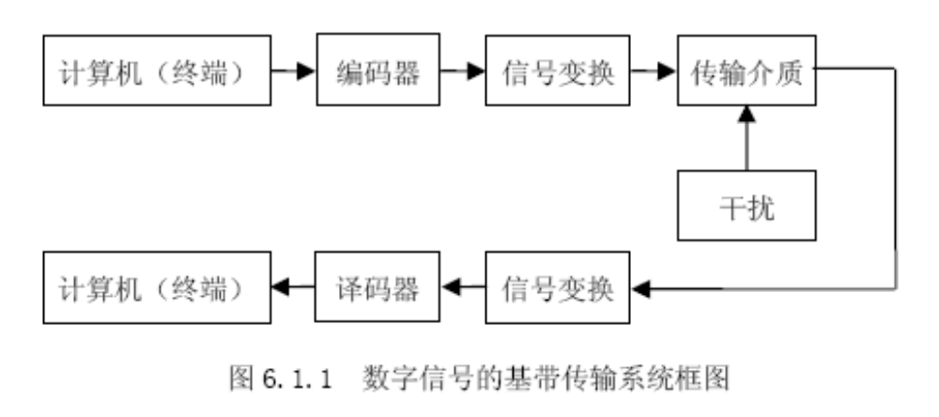
数字信号的基带传输系统框图

Slide 5
2．数字信号的频带传输系统模型
基带传输方式适用于近距离传输数字信号。为进行远距离传输数字信号，可以利用已经广泛建立的双绞线、同轴电缆和光纤等有线信道，也可以利用空间电磁波传播的无线信道构成的通信网。然而，这些线路除光缆外绝大多数是为传输模拟信号而设计的，不能直接用来传输离散的数字基带信号。
为了在模拟信道上间接地传输数字信号，必须对数字基带信号进行某种变换，使变换后的信号频谱落在信道频带之内，以适应于在模拟信道上传输，即实现数字基带信号的频带传输。
字信号的频带传输是借助于高频载波实现的。高频载波是频率和幅值固定的周期信号，通常选用正弦信号。用数字信号控制载波的一个参数的变化，就可以实现数字信号变换成频带信号，这种变换就是调制。高频载波信号称为被调信号。数字信号称为调制信号。经过调制后的信号称为已调信号。已调信号经信道传输到接收端，在接收端通过反变换，将已调信号恢复成数字信号，这一反变换过程称为解调。具有调制和解调两种功能的装置称为调制解调器（Modem）。

Slide 6
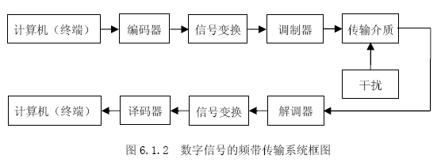
数字信号的频带传输系统框图

Slide 7
按调制方式，Modem可分三类：调幅、调频和调相。其中，调频方式是常用的一种调制方式。调频时，数字信号1与0被调制成易于鉴别的两个不同频率的模拟信号。这种形式的调制称为频移键控FSK（Frequency Shift Keying），其原理如图6.1.3所示。
两个不同频率的模拟信号分别由电子开关控制，在运算放大器的输入端相加，而电子开关由需要传输的数字信号来控制。当信号为1时，控制开关1导通，送出一串频率较高的模拟信号；当信号为0时，控制开关2导通，送出一串频率较低的模拟信号。于是在运算放大器的输出端，就得到了已调制的信号。

Slide 8
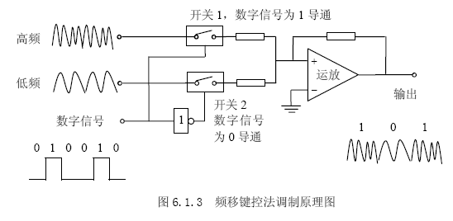
频移键控法调制原理图

Slide 9
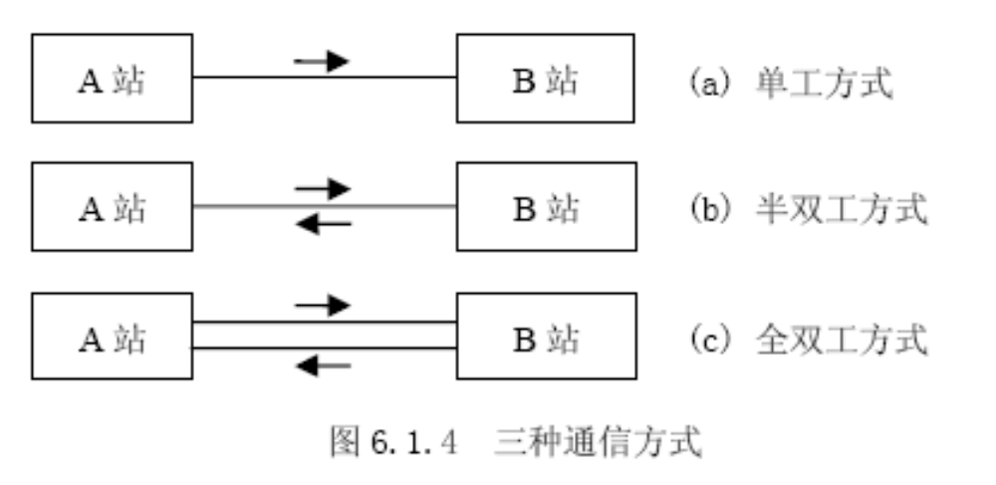
6.1.2 串行通信的传送方向
通常串行通信在两个站（或设备）A与B之间传送数据。按通信线路上数据传递的方向和时间的关系，可将通信分成单向、双向不同时和双向同时通信三类，常将它们分别称为单工通信、半双工通信和全双工通信。

Slide 10
6.1.3 传输速率
串行通信是一位一位传送的。衡量数字通信系统的一项重要指标是它的传输速率。可从以下两种不同角度来定义。
1．信息传输速率
信息传输速率又称传信率或比特率，是单位时间（每秒）内通信系统所传送的信息量，记作Rb，其单位为比特/秒（bit/s或bps）。

Slide 11
2．码元传输速率
码元传输速率又称传码率，是单位时间（每秒）内通信系统所传送的码元数目，记作RB，其单位为波特（Baud）。每个码元所占有的时间TB叫做码长，则RB＝1/TB。由于定义码元传输速率RB并没有限定是几进制码元，实际系统中可能采用不同进制，所以在给出传码率的同时应说明码元是几进制的，如果采用二进制则用RB2表示，M进制用RBM表示。M进制与二进制是可以相互表示的，当M=4时，则M进制的每个符号可用两位二进制符号表示。
RBM与RB2有如下关系
RB2=RBM×log2M （波特）

Slide 12
6.1.4 异步通信与同步通信
在串行通信中有两种基本的通信方式：异步通信和同步通信。

Slide 13
1．异步通信
在异步通信中，它是以字符为一个独立的整体进行传送的。为了进行同步，用一个起始位表示传送字符的开始，用1～2个停止位表示字符的结束。起始位与停止位之间是数据位（5～8），数据位后面为校验位，校验位可以按奇校验设置，也可以按偶校验设置，不过，校验位也可以不设置。数据的最低位紧跟起始位，其他各位顺序传送。这样构成的一个信息发送单位称为帧。相邻两个字符之间的间隔叫空闲位，它可以是任意长度的高电平，以便处理实时的串行数据。然而，下一个字符的开始，必然以高电平变为低电平的下降沿作为起始位的标志。其结构如图6.1.5所示。图6.1.5(a)示出了最高数据传送率的格式，即在相邻字符之间去除空闲位后的格式，图6.1.5(b)示出了小于最高数据传送率的格式。

Slide 14
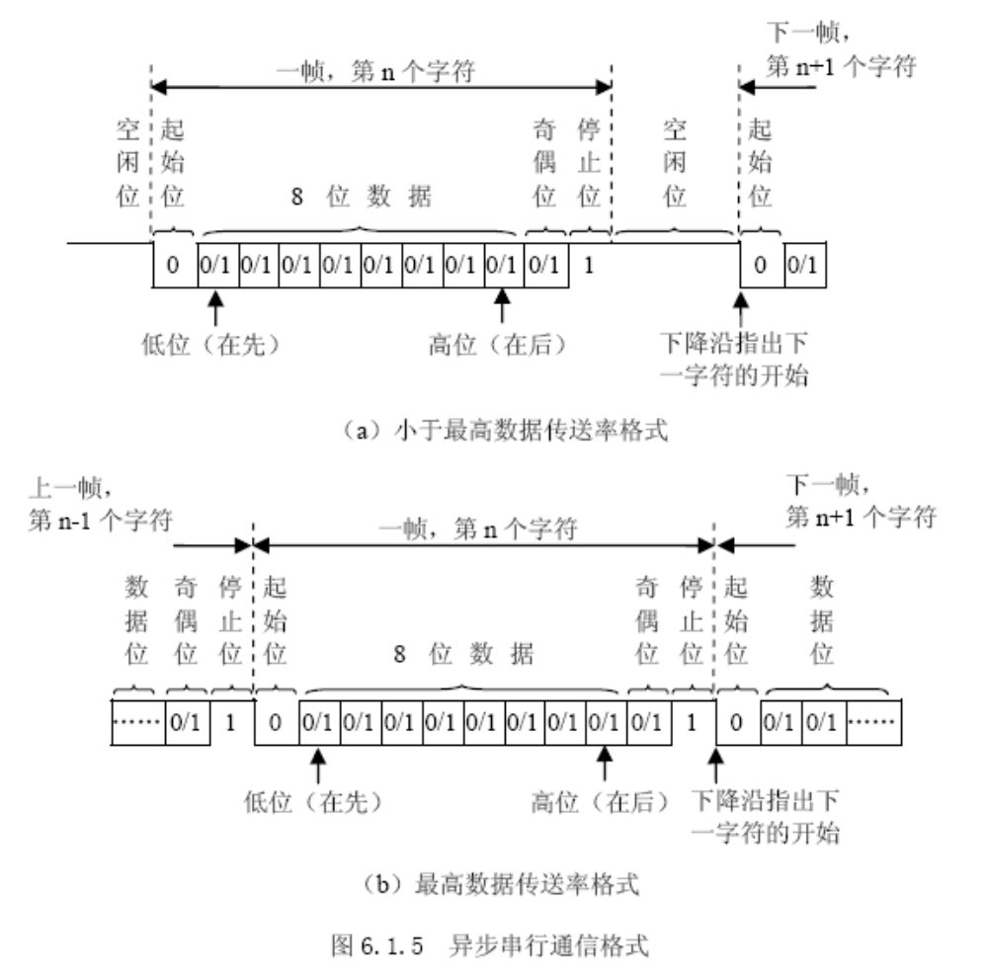
异步串行通信格式

Slide 15
2．同步通信
在同步通信中，它是以字符组作为一个独立的整体进行传送的。为了进行同步，每组字符之前必须加上一个或多个同步字符作为一个信息帧的起始位，如图6.1.6所示。同步字符后面是字符组（或称数据块），对每个字符不加附加位。
异步通信是以字符为单位进行通信的，它要求在每个字符前后附加起始位和停止位，常常还需要奇偶校验位，附加信息在传送帧中约占20％，因此传输效率不高。而同步通信附加信息仅占1％，传输效率大大提高。
对于异步通信，允许接收时钟和发送时钟有小的偏差。而对于同步通信，每个字节没有起始位和停止位，若存在偏差，则会积累。因此，接收时钟和发送时钟必须严格保持一致,故硬件电路比较复杂。

Slide 16
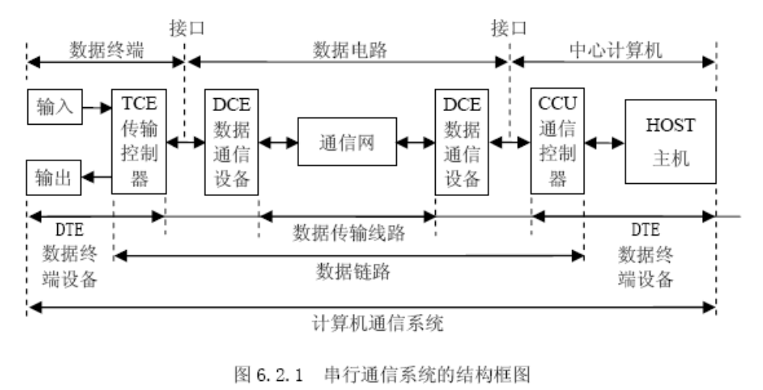
6.2 RS-232-C串行通信接口总线

Slide 17
RS-232-C接口标准
1．机械特性
由于RS-232-C并未定义连接器的物理特性，因此，出现了D25、D15和D9各种类型的连接器，其引脚定义也各不相同，使用时要特别注意。目前，常用的是D9型连接器，其外形及信号分配如图6.2.2所示。通常连接器的插座接在DTE上，连接器的插头接在DCE上。

Slide 18
2．电气特性
RS-232-C的电气特性规定采用负逻辑电平，也就是说，在TXD和RXD数据线上，逻辑0相当于对信号地线有+3V～+15V电压（通常取+12V），而逻辑1相当于对信号地线有-3V～-15V的电压（通常取-12V）。
在RTS、CTS、DSR和DCD等控制线上，信号有效（接通ON状态，正电压）的电平为+3V～+15V；信号无效（断开OFF状态，负电压）的电平为-3V～-15V。
很明显，RS-232-C是用正负电压来表示逻辑状态，与TTL以高低电平表示逻辑状态的规定不同。因此，为了能够同计算机接口或终端的TTL器件连接，必须在RS-232-C与TTL电路之间进行电平和逻辑关系的变换，实现这种变换的方法可用集成电路芯片MCl488和MCl489来完成，如图6.2.3所示。当连接电缆线长度不超过15m时，允许数据传输速率不超过20kbps。

Slide 19
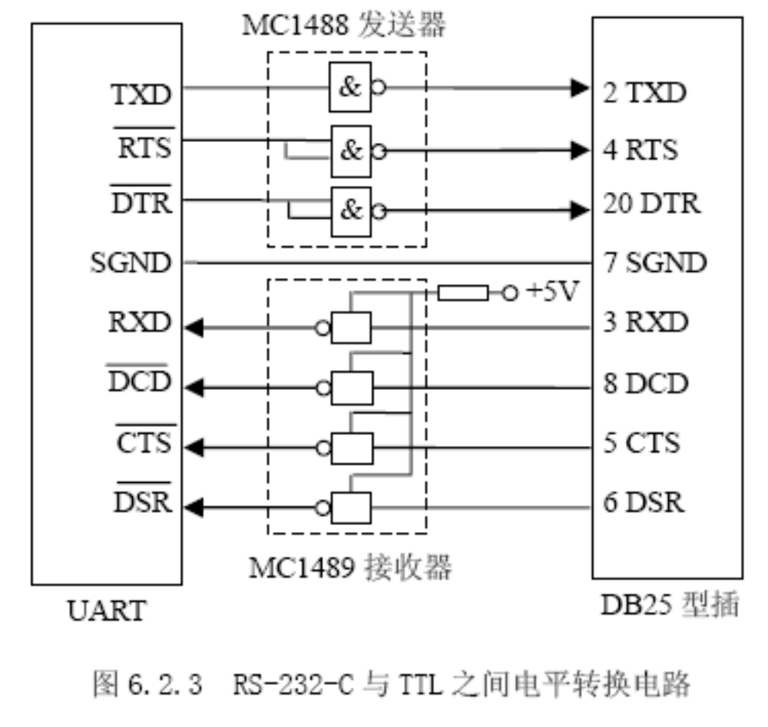
RS-232-C与TTL之间电平转换电路

Slide 20
3．功能特性
功能特性主要是对接口中的各接口线作出功能定义，并说明相互间的操作关系。表6.2.1给出了RS-232-C信号的名称、引脚号及功能。其中9和10引脚为测试保留，11、18和25引脚未定义。
符号中第一个字母表示信号类型：A为地线，B为数据线，C为控制线，D为时钟信号。S表示第二（辅助）通道控制信号，其功能由后面2个字母决定。
AA为保护地，与设备的机壳连在一起，必要时可与大地相连。
AB为信号地，是所有接口线的参考电位点。
C开头的信号线作为控制线，用于实现DTE和DCE之间的握手，这些信号都是从DTE角度来定义的。

Slide 21
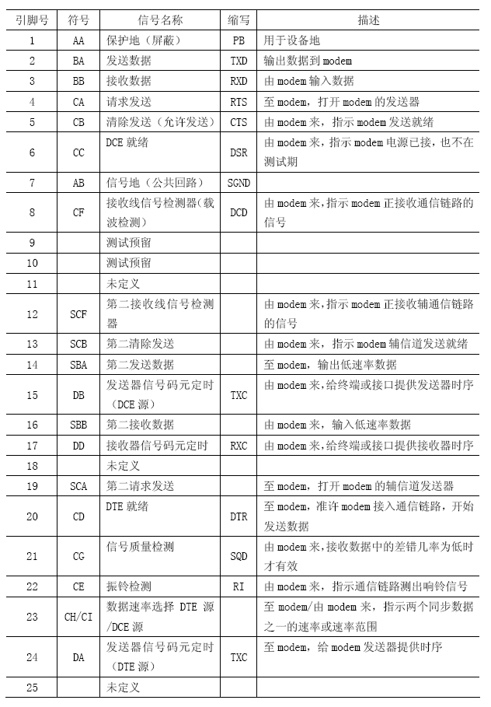
RS-232-C接口功能定义

Slide 22
4．RS-232-C接口的连接
在使用RS-232-C实现近距离与远距离通信时，所使用的信号线是不同的。所谓近距离是指传输距离小于15m的通信。在15m以上为远距离。下面分别介绍几种典型的连接方式。
（1）近距离时的连接
近距离直接通信时，不使用调制解调器，通信双方可以直接连接，这种情况下可有多种连接方式，。
（2）远距离时的连接
远距离通信时，一般要加调制解调器，因此所使用的信号线较多。此时，如果在通信双方的调制解调器之间采用专用线进行通信，则只要使用2～8引脚的信号线进行联络与控制即可。

Slide 23
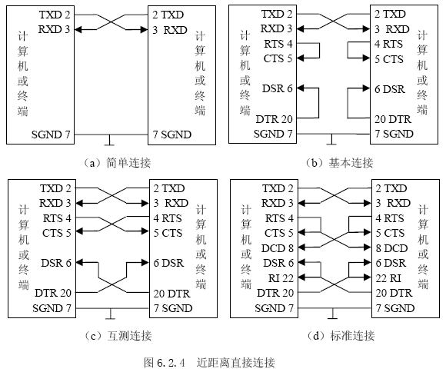
近距离直接连接

Slide 24
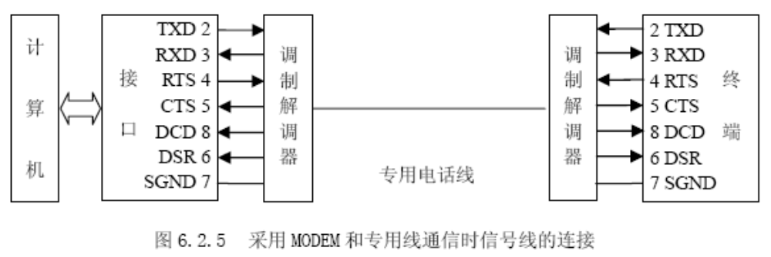
采用MODEM和专用线通信时信号线的连接

Slide 25
6.3 可编程串行通信接口芯片8251A
可编程串行通信接口芯片8251A是Intel公司研制的，通过编程既可实现同步，又可实现异步通信。它是一片使用单一+5V电源、单相时钟脉冲的28脚双列直插式大规模集成电路。
8251A的基本性能如下：
（1）通过编程，可以工作在同步方式，也可以工作在异步方式；在同步方式下，波特率为0～64K波特，在异步方式下，波特率为0～19.2K波特。
（2）在同步方式时，可以用5、6、7或8位来代表字符，并且内部能自动检测同步字符，从而实现同步。此外，8251A还允许在同步方式下增加奇/偶校验位进行校验。
（3）在异步方式时，可以用5、6、7或8位来代表字符，用1位作奇偶校验。此外，能根据编程为每个字符设置1个、1.5个或2个停止位。
（4）所有的输入输出电路都与TTL电平兼容。
（5）全双工双缓冲的接收/发送器。

Slide 26
6.3.1 8251A内部逻辑与工作原理
8251A的结构框图如图6.3.1所示，可分五个主要部分：数据总线缓冲器、接收缓冲器、发送缓冲器、读/写控制逻辑电路和调制解调控制电路。

Slide 27
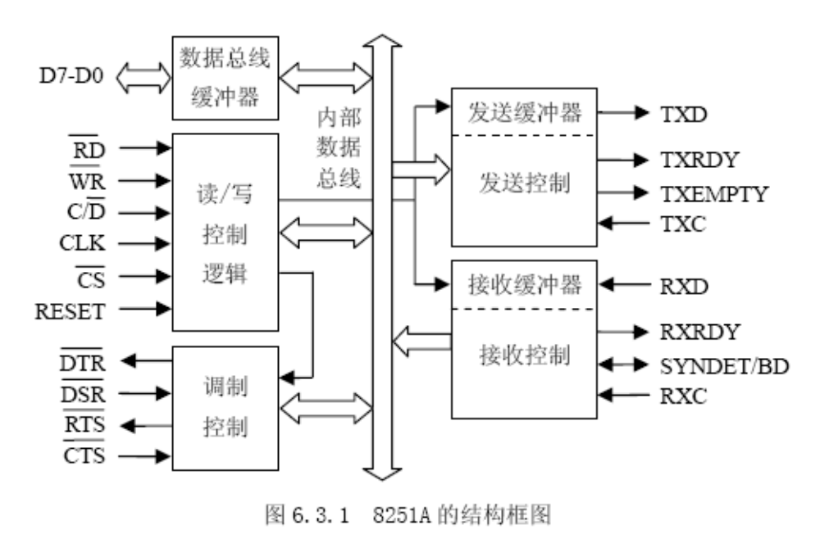
8251A的结构框图

Slide 28
（1）数据总线缓冲器
数据总线缓冲器是三态双向8位缓冲器，它是8251A与微机系统数据总线的接口，数据、控制命令及状态信息均通过此缓冲器传送。它含有命令寄存器、状态寄存器、方式寄存器、两个同步字符寄存器、数据输入缓冲器和数据输出缓冲器。

Slide 29
（2）发送缓冲器
发送缓冲器的功能是接收CPU送来的并行数据，按照规定的数据格式变成串行数据流后，由TXD输出线送出。
1）在异步发送方式时，发送器为每个字符加上一个起始位，并按照规定加上奇偶校验位以及1个、1.5个或者2个停止位。然后在发送时钟TXC的作用下，由TXD脚逐位地串行发送出去。
2）在同步发送方式中，发送缓冲器在准备发送的数据前面先插入由初始化程序设定的一个或两个同步字符，在数据中插入奇偶校验位。然后在发送时钟TXC的作用下，将数据逐位地由TXD引脚发送出去。

Slide 30
（3）接收缓冲器
1）在异步接收方式，当“允许接收”和“准备好接收数据”有效时，接收缓冲器监视RXD线。在无字符传送时，RXD线上为高电平，当RXD线上出现低电平时，即认为它是起始位，就启动接收控制电路中的一个内部计数器，计数脉冲就是8251A的接收时钟脉冲RXC，当计数器计到一个数据位宽度的一半（若时钟脉冲频率为波特率的16倍，则计数到第8个脉冲）时，又重新采样RXD线，若其仍为低电平，则确认它为起始位，而不是噪声信号。
2）在同步接收方式下，8251A首先搜索同步字符。具体地说，就是8251A监测RXD线，每当RXD线上出现一个数据位时，就把它接收并移入移位寄存器，然后把移位寄存器的内容与同步字符寄存器的内容进行比较，若两者不相等，则接收下一位数据，并重复上述比较过程。若两个寄存器的内容比较相等时，8251A的SYNDET引脚就变为高电平，表示同步字符已经找到，同步已实现。

Slide 31
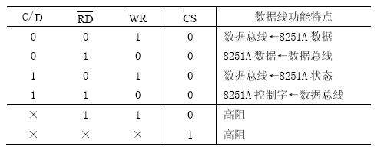
（4）读/写控制逻辑电路
读/写控制逻辑对CPU输出的控制信号进行译码以实现表6.3.1所示的读/写功能。

Slide 32
（5）调制解调控制电路
调制解调控制电路用来简化8251A和调制解调器的连接。在进行远程通信时，要用调制器将串行接口送出的数字信号变为模拟信号，再发送出去；接收端则要用解调器将模拟信号变为数字信号。在全双工通信情况下，每个收发端都要连接调制解调器。有了调制解调控制电路，就提供了一组通用的控制信号，使得8251A可以直接和调制解调器连接。

Slide 33
6.3.3 8251A的控制字
8251A是可编程的通用同步/异步接收/发送器，在使用前，必须由CPU写入一组控制字来设置它的工作方式、字符的格式和传送的速率等。
8251A有两个控制字，一个是方式选择控制字，一个是操作命令控制字。方式选择控制字在8251A复位之后送入，操作命令控制字在方式选择控制字之后的任何时间均可送入。

Slide 34
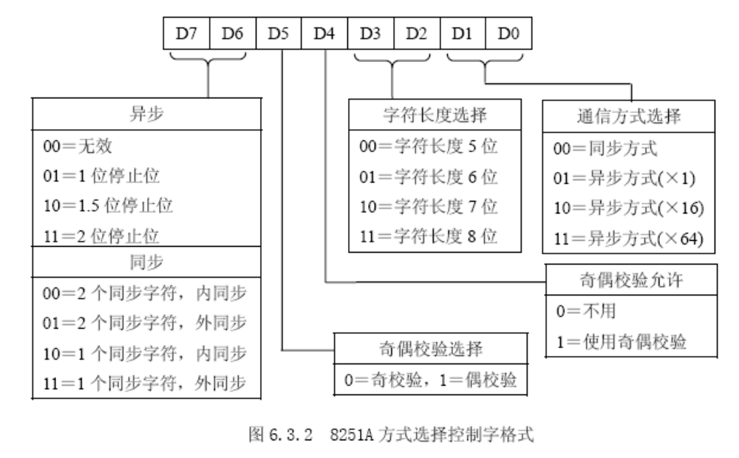
8251A方式选择控制字格式

Slide 35
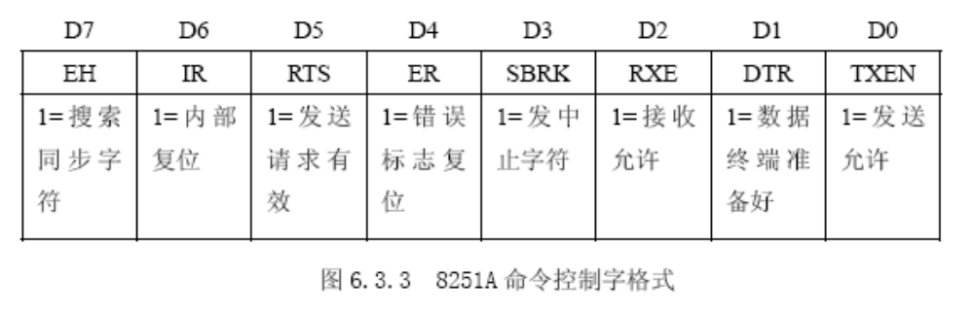
8251A命令控制字格式

Slide 36
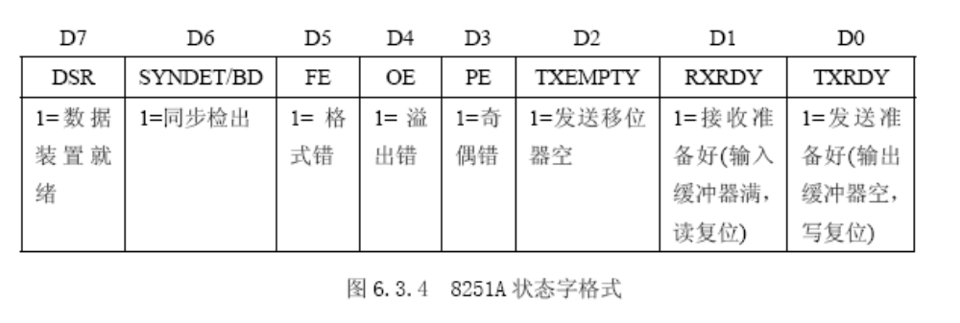
8251A状态字格式

Slide 37
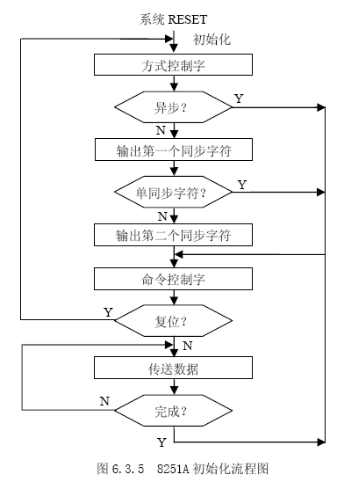
8251A初始化流程图

Slide 38
例6.3.1 8251A异步方式初始化
设8251A工作在异步方式，波特率因子为16，每个字符7个数据位，采用偶校验，2个停止位，允许发送和接收，设8251A数据端口地址为200H，8251A控制端口地址为201H。试编写8251A的初始化程序。

Slide 39
1．方式选择控制字：根据题意，方式选择控制字为11111010B（即FAH），写入控制端口，端口地址为201H。
2．命令控制字：设置为00110111B（即37H），允许发送和接收，写入控制端口，端口地址为201H。
3．初始化程序：
MOV AL，0FAH ；方式选择控制字，异步方式，7位/字符，偶校验，2个停止位
MOV DX，201H ；控制端口地址
OUT DX，AL ；传送
MOV AL，37H ；命令控制字，发送和接收允许，清出错标志
OUT DX，AL ；传送

Slide 40
例6.3.2 8251A同步方式初始化
设8251A工作在内同步方式，2个同步字符（设同步字符为3AH），每个字符7个数据位，采用偶校验，允许发送和接收，设8251A数据端口地址为90H，8251A控制端口地址为91H。试编写8251A的初始化程序。

Slide 41
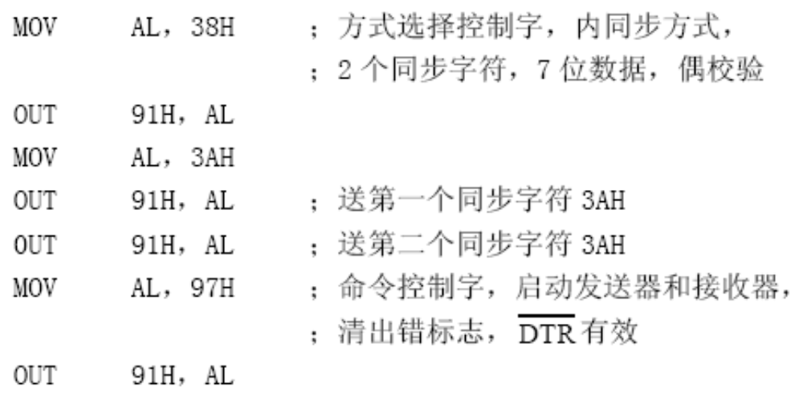
1．方式选择控制字：根据题意，方式选择控制字为00111000B（即38H），写入控制端口，端口地址为91H。
2．命令控制字：设置为10010111B（即97H），使8251A进入同步字符检测，出错标志复位，允许发送和接收，置引脚有效，写入控制端口，端口地址为91H。
3．同步字符：2个同步字符，均为3AH。
4．初始化程序：

Slide 42
例6.3.3 8251A状态字的使用
设8251A工作在异步方式，波特率因子为16，每个字符7个数据位，采用偶校验，2个停止位，允许接收，设8251A数据端口地址为70H，8251A控制端口地址为71H。试编写8251A输入100个字符的程序段，字符存入DATA开始的存储区。
1．方式选择控制字：根据题意，方式选择控制字为11111010（即FAH），写入控制端口，端口地址为71H。
2．命令控制字：设置为00110111B（即37H），置引脚、有效，出错标志复位，允许发送和接收（虽然本例只是接收，但8251A作为串行通信接口，通常同时具有发送和接收功能，只是本例仅编写输入部分程序而已），写入控制端口，端口地址为71H。
3．状态字：检测状态字D1位的RXRDY，若RXRDY=1，说明已接收一个完整字符，可以读取。读取一个字符后，还要确定接收的字符是否正确，方法是检测状态字的D5D4D3位（帧错、溢出错、奇偶错），相应位为1表明出现对应的错误，需要进行错误处理。

Slide 43
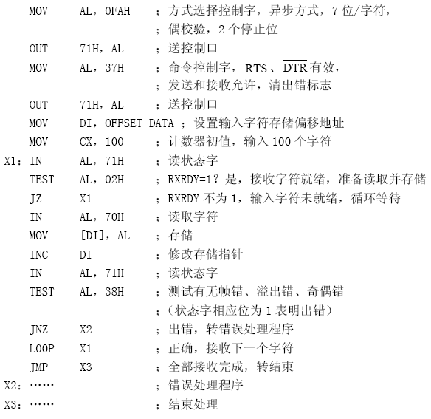
4．初始化程序：

Slide 44
第6章 结 束

